Slide 1













CHÀO MỪNG CÁC THẦY CÔ GIÁO
ĐẾN VỚI TIẾT HỌC TOÁN
LỚP 3
GV: Trịnh Thu Thảo

Slide 2



KHỞI ĐỘNG

Slide 3
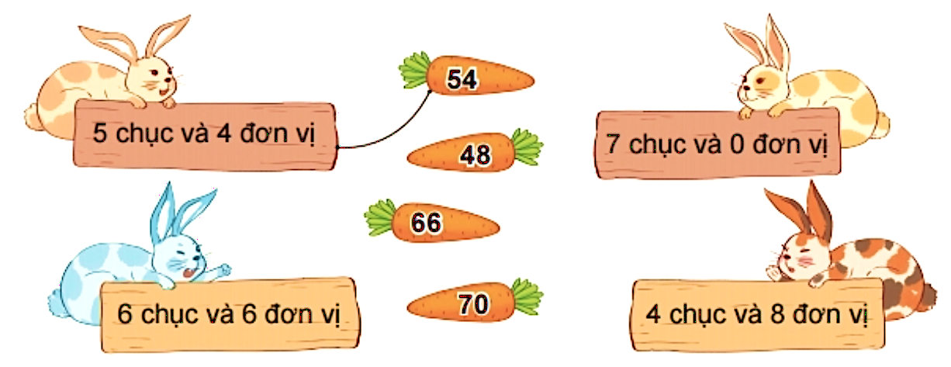
Trò chơi: Tìm cà rốt cho thỏ.
16
4 x 4 = ?
4 x 6 = ?
8
24
32
4 x 2= ?
4 x 8 = ?

Slide 4
CHỦ ĐỀ 1
ÔN TẬP VÀ BỔ SUNG
BÀI 6
BẢNG CHIA 4

Slide 5


YÊU CẦU CẦN ĐẠT
Hình thành được bảng chia 4
Vận dụng vào tính nhẩm và giải các bài toán liên quan đến bảng chia 4

Slide 6
KHÁM PHÁ

Slide 7

a)
4 x 6 =24
24 : 4 =6

Slide 8
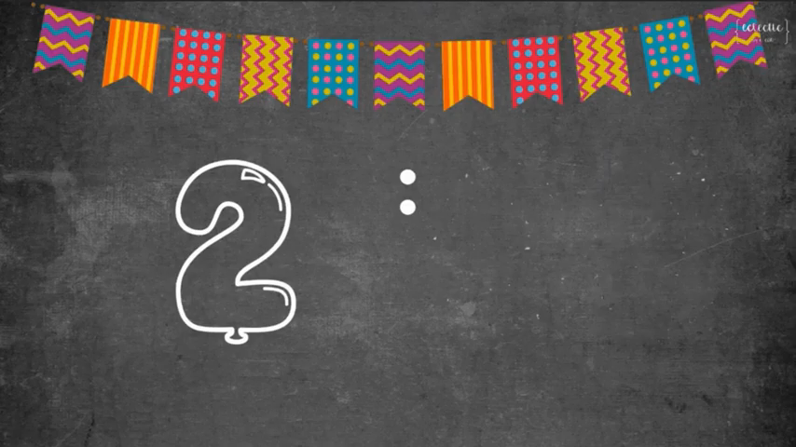

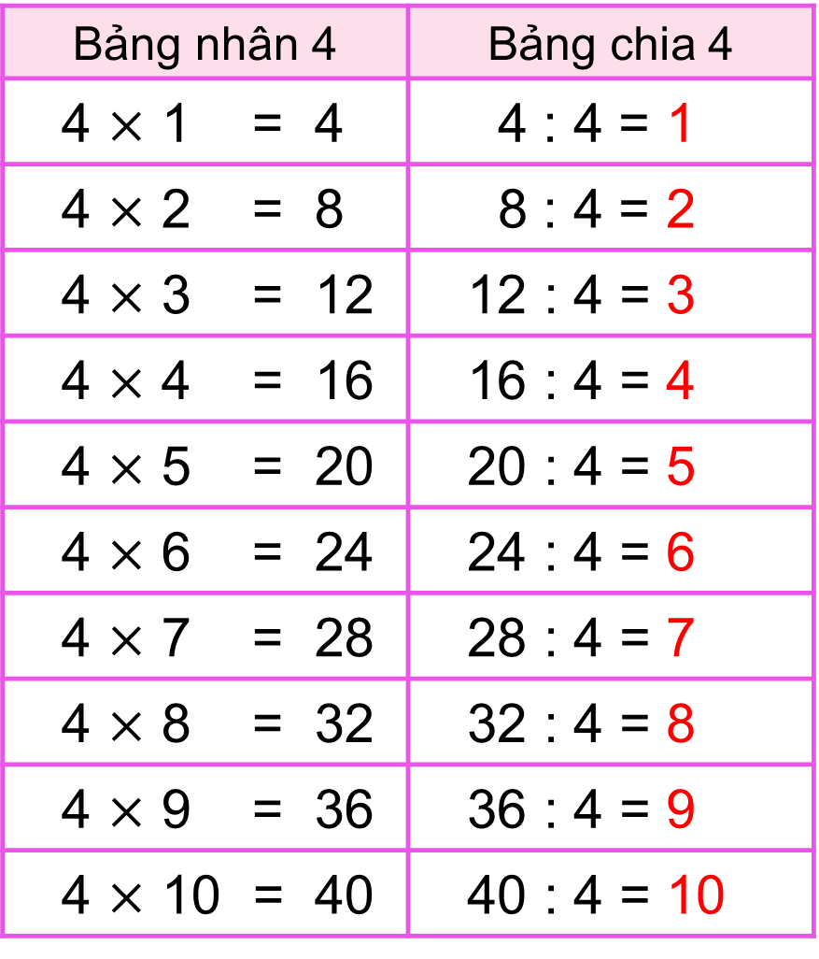
Bảng nhân 4 | Bảng chia 4
4 $×$ 1 = 4 | 4 : 4 = 1
4 $×$ 2 = 8 | 8 : 4 = 2
4 $×$ 3 = 12 | 12 : 4 = 3
4 $×$ 4 = 16 | 16 : 4 = 4
4 $×$ 5 = 20 | 20 : 4 = 5
4 $×$ 6 = 24 | 24 : 4 = 6
4 $×$ 7 = 28 | 28 : 4 = 7
4 $×$ 8 = 32 | 32 : 4 = 8
4 $×$ 9 = 36 | 36 : 4 = 9
4 $×$ 10 = 40 | 40 : 4 = 10
b) Hoàn thành bảng chia 4
Lập bảng chia 4 từ bảng nhân 4.
?
?
Nhận xét:
?
Số bị chia là tích của các phép nhân 4.
Số chia đều là số 4.
Thương là các số tự nhiên tăng dần từ 1 đến 10.
?
?
?
?

Slide 9


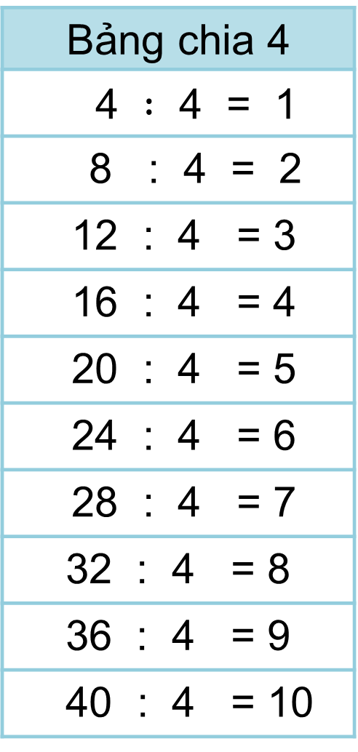
Bảng chia 4
4 $:$ 4 = 1
8 : 4 = 2
12 : 4 = 3
16 : 4 = 4
20 : 4 = 5
24 : 4 = 6
28 : 4 = 7
32 : 4 = 8
36 : 4 = 9
40 : 4 = 10
Học thuộc lòng

Slide 10
Hoạt động

Slide 11
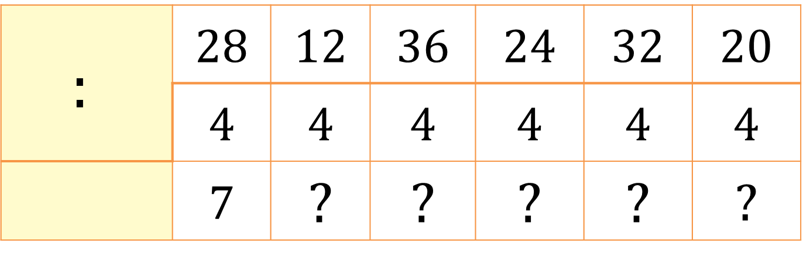
1
Số
?
$$:$$ | 28 | 12 | 36 | 24 | 32 | 20
 | 4 | 4 | 4 | 4 | 4 | 4
 | 7 | ? | ? | ? | ? | ?
3
9
6
8
5

Slide 12

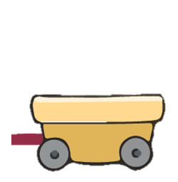
Toa tàu nào ghi phép tính có kết quả lớn nhất?
2
A
B
C
D
8 : 4
16 : 4
40 : 4
24 : 4

Slide 13

S/20

Slide 14

1
Số
?
b)
x 4
c)
x 6
a)
x 5
?
4
?
4
?
4
16
24
20
: 4
: 4
: 4
?
?
?
20
5
16
4
24
6
20

Slide 15
2
Có 24 chiếc bánh chia vào các hộp, mỗi hộp 4 chiếc bánh. Hỏi được bao nhiêu hộp bánh như vậy?
Bài giải
Được số hộp bánh như vậy là:
24 : 4 = 6 (hộp bánh)
Đáp số: 6 hộp bánh

Slide 16



Định hướng học tập
Học thuộc bảng nhân 4, bảng chia 4.
- Chuẩn bị bài cho tiết học sau.

Slide 17



HẸN GẶP LẠI CÁC CON!

